Slide 1
天文大数据应用若干问题探讨
中国科学院国家天文台
信息与计算中心
凌茵

Slide 2
目录
天文大数据背景
天文大数据科研现状
天文大数据科研问题分析
天文大数据研究意义与前景
天文大数据时代的需求
天文大数据的主要科学技术

Slide 3
天文大数据背景
天文学研究进入大数据时代
基于数据的科普教育成为趋势
科研大数据产业化应用得到政府大力支持
天文大科学研究中心的成立与发展需求

Slide 4
天文大数据时代
新型的大型天文观测设备与项目
大型巡天项目
巡天测量数据与天文观测信息的海量数据

Slide 5
近十年来的大型天文设备

Slide 6
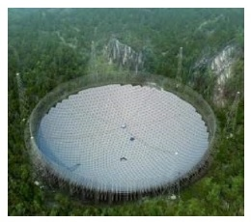
大型天文观测设备在中国
LAMOST 光学大视场
FAST 大射电望远镜
20GB/day

Slide 7
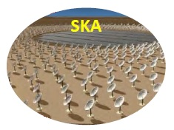
中国合作大型天文观测设备
TMT 光学大口径
SKA 射电大阵列
30 – 360 TB/day

Slide 10
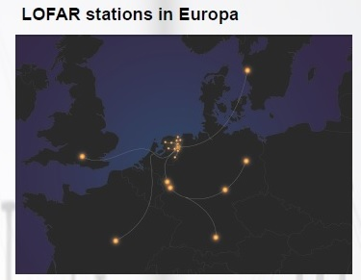
LOFAR – 低频射电天文阵列
100TB/day

Slide 11
大型巡天项目
SDSS
Through visible-light survey of one-third of the celestial sphere, obtaining positions and brightness for a billion stars, galaxies and quasars along with spectra of a million objects.
200GB/night，40TB
PanSTARRS
40 PB
WISE
Gaia
现代数字巡天计划取得瞩目的科学成果，改变了天文学的研究模式和天文学家的思维模式。
基于现代巡天数据资源，科研人员不依赖于望远镜也能做出漂亮的研究成果。
新一代概要式巡天能够实现对大面积天区的快速、多次扫描，从而产生很多倍于传统数字巡天的数据量

Slide 12
大型巡天项目 - SDSS
发现红移高于6的类星体
褐矮星
引力透镜
银河系的子结构
小的低表面亮度星系
超高速星
重子声波振荡
小行星家族

Slide 13
大型巡天项目 Pan-STARRS
太阳系内天体
太阳系外天体
低质量恒星，褐矮星，
年轻恒星
地外行星搜索
银河系结构和本星系群
M31深度巡天
大质恒星和超新星前身星
基于变源和暂源的宇宙学
星系特性
活动星系核和高红移类星体
宇宙学透镜
大尺度结构

Slide 14
海量的天文数据
多天线
多维
多波段
多通道
巡天
千兆兆字节 (Petabytes)

Slide 15
天文数据的特点
复杂性
海量性
分布性
异构性
数据属性之间的非线性关系
高维性
缺值或坏标记
开放性

Slide 16
天文大数据时代
大数据的4V特性-大体量(Volume),高速度(Velocity),多样化(Variety),和真实性(Veracity)都可适用于天文数据
天文学步入网络化、信息化与大数据时代
天文学从发现驱动的科学转化为数据驱动、科学引导的科学，即数据密集型科学

Slide 17
大数据科技与教育
学习分析学和教育数据挖掘使大数据科技应用在教育
个性化自适应学习系统将成为以大数据为基础的新的教育技术范式
大数据应用在教育的技术平台和机制（教育监测指标体系，美国STEM）

Slide 18
大数据科技与教育
应用云计算和大数据技术构建的在线教育交互平台
运用大数据技术对在线教育交互数据深入挖掘，解决目前在线教育交互的弊端
如何利用大数据科学决策是高校近年来信息化建设关注的主题

Slide 19
基于数据的教育与天文教学
基于数据的教学干预应用程式已在实际教学中使用(Signal, Moodog)
用斯隆数字巡天数据进行宇宙探索的教学
应用真实数据平台万维天文望远镜开展的华中师范大学天文学课程教学
应用大量数据的天文教育使基于知识系统与观测的天文教学促进了学生的自主学习体验

Slide 20
科研大数据产业化应用
大数据能够为美国医疗服务业每年带来3000亿美元价值，为欧洲的公共管理每年带来2500亿欧元价值，帮助美国零售业提升60%净利润，帮助美国制造业降低50%产品开发、组装成本。
大数据应用行业：互联网、金融、电信、零售业
互联网行业大数据分析典型成功案例：Facebook, 百度

Slide 21
科研大数据产业化应用
国务院今年初发布关于促进云计算创新发展培育信息产业新业态的意见
国务院今年9月发布《促进大数据发展行动纲要》，明确推动大数据发展和应用在未来5-10年的逐步实现的目标，迎来产业大发展时代
纲要还提出，推进基础研究和核心技术攻关。支持自然语言理解、机器学习、深度学习等人工智能技术创新，提升数据分析处理能力、知识发现能力和辅助决策能力。

Slide 22
天文大科学研究中心
中国科学院天文大科学研究中心于今年9月成立
天文大科学研究
依托重大天文观测装置的前沿科学与技术研究
不断催生重大天文发现，革新人类对宇宙的认识

Slide 23
天文大科学研究中心
以重大科学问题为牵引，以核心技术研发为支撑，开放运行和科学发展天文大科学装置及重要天文观测设备，形成有利于促进大科学装置重大科学产出的新机制和高效开放共享机制，成为重大天文发现的发源地和重要天文技术的突破者，率先建成特色鲜明、国际著名的天文大科学研究中心，引领中国天文事业发展

Slide 24
天文大科学研究中心

Slide 25
中智天文大数据中心
中智华为天文大数据中心是南美天文中心自2013年10月成立以来开展的重要科研合作项目之一。
该数据中心将具备宽带传输、大容量存储、大规模和高性能计算等天文大数据处理功能，使中智双方以至拉美其它国家的科研人员能及时地分享在智利的部分国际先进天文设备所产生并公开释放的海量科学数据，从而开展最前沿的观测研究工作。

Slide 26
天文大数据科研现状
主要研究内容包括数据库、分布式存储、高性能计算、数据挖掘和知识发现工具、创新的可视化环境
不同波段、时刻、空间尺度的数据融合
虚拟天文台 – 多波段的数字星空，全球性的天文数据网格
天文大数据的挑战：数据获取、清洁、管理、整合、存储、处理、索引、查询、共享、传输、挖掘、分析、可视化、时序数据分析

Slide 27
天文大数据科研现状
结合统计，数据挖掘，知识发现，机器学习和计算智能对已知的天体物理对象进行迅速检测和分类，对新现象进行非监督的特性描述。
天体分类、河外天体红移测量、恒星物理参数的测定、新型天体的发现、周期变源的寻找等
DOME – ASTRON IBM Center for Exascale Technology works on low-power data streaming platforms, exascale storage solutions and the extensive implementation of nano-photonics

Slide 28
天文大数据科研存在的问题
天文数据的可视化在实时性、格式兼容性与数据呈现的意义上有待改进
数据存储与处理的设计和实现较少考虑天文数据的特征
天文数据在存储与处理中缺乏自动化与信息关联, 使得科研工作中需要过多的专家指导
对于海量的天文数据和更多的用户请求, 存储与查询的效率仍然是瓶颈
需要用于天文大数据科研的云服务

Slide 29
天文大数据科研存在的问题
天文信息处理的学习算法存在限制（单层的简单结构）
缺乏海量天文数据分析处理的科研结果与实测数据
对大数据的理解和处理上，局限在测量和模拟的天文信息中(平台数据、文献数据）
天文科研中，大数据带来的高维数据分析问题（噪音积累和降维）需要改善与解决

Slide 30
天文大数据研究意义与前景
区别于普遍且广泛的具有商业价值的大数据应用领域，天文大数据是面向基础自然科学研究领域的科研，可以推动对大数据研究的发展，在研究技术上形成百花齐放的局面
通过大数据科技，快速地推动人们探索和理解宇宙

Slide 31
天文大数据研究意义与前景
海量而复杂的图像、光谱、星表、时序等数据如同深邃的数字宇宙，为天文学家提供了广阔的挖掘空间
大数据时代的天文任务：天体的分类、河外天体红移的测量、恒星物理参数的测定、新型天体的发现、超新星分类、周期变源的寻找

Slide 32
天文大数据时代的需求
PB,EB级数据存储，传输，管理，分析和挖掘
TB,PB级数据的实时处理和在线分析
方便的数据查询，获取和应用
大型巡天项目的前期“大数据”预研
天文学家与多学科和交叉学科专家的合作
公众广泛参与大众科学
面向大数据的天文学家

Slide 33
天文大数据的主要科学技术
大规模天文数据的存储、索引与高效查询
大天区多波段多维天文数据的可视化
高效且稳健的海量天文信息统计与分析
结合公众科学与信息科学的天文大数据

Slide 34
大规模天文数据的存储、索引与查询
常用的天文数据文件FITS不适用于大规模巡天数据
通用的按天区划分与按位置分割的天文数据存储
多波段多设备海量天文信息的融合
海量天文数据分布式存储系统
海量数据的存储与查询的速度与效率需要提高

Slide 35
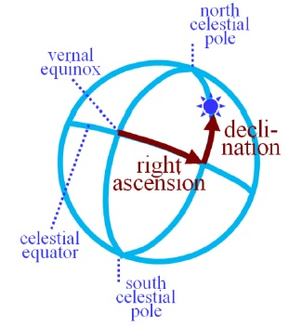
按天区划分的天文数据存储与索引
高效的按天区划分的天文数据的存储、索引与查询
天体对象在球面
坐标的表达 ----------->
把目录存在磁盘，
仅加载相关的部分来
处理数据,
HEALPix

Slide 36
按天区划分的索引机制
Object Data Management Systems,
Object-Relational Database Management Systems
对于天文数据提供了空间索引
索引结构：
B-trees, R-trees, octrees,
kd-trees

Slide 37
海量天文数据存储
SciDB
Hadoop/MapReduce
Amazon Web Services
云资源
百度、阿里巴巴、数据湖(EMC)
分布式行列混合存储

Slide 38
高效的存储与查询
关联查询结果与重复使用，缩减存储空间占用
智能信息处理（机器学习、数据挖掘等）方法分析数据，使得用户取回的信息更加友好，更具备科学性，从而提高了信息查询的信息量，减少了查询的频率
增加语义注解与描述，提高查询的效率

Slide 39
AscotDB
AscotDB:大规模天文数据的管理和分析，支持对于天体信息的并行查询。

Slide 40
大天区多波段多维天文数据的可视化
实时性
格式兼容
可视化表达
优化人类感知与理解
可视化的数据探索和发现
可视化分析方法与平台构建

Slide 41
高维数据的关联视图

Slide 43
深入的数据探索与交互的快速数据分析

Slide 44
高维数据的关联视图 (Python) Glue

Slide 45
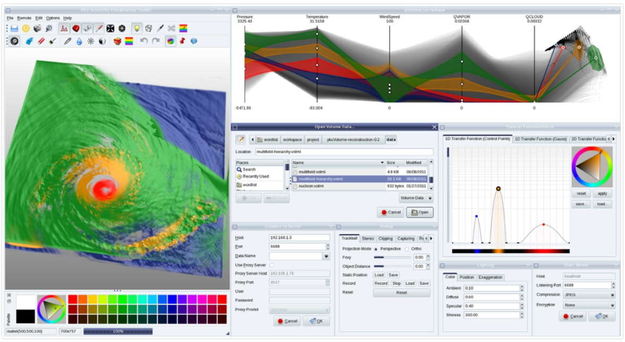
交互的天文数据可视化分析
多维传输函数和关联视图

Slide 46
可视化分析 – 元数据主导的探索

Slide 47
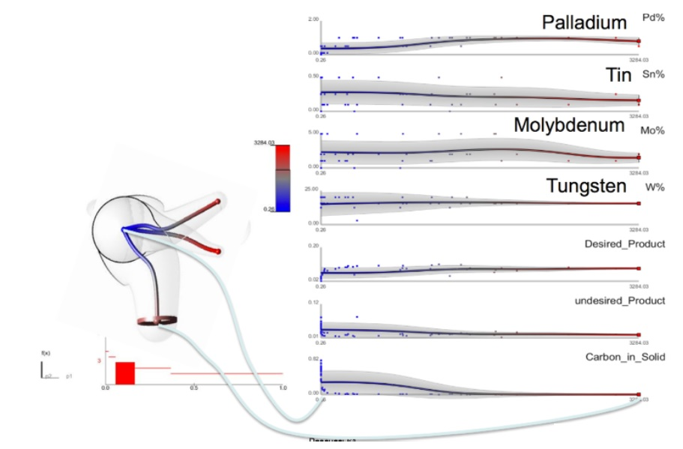
天文数据可视化
拓扑分析
视觉探索与发现
直觉地切入内在的数据特性，
迅速识别有价值的部分，
发现数据模型的关联

Slide 48
交互的天文科研：数据<-->文献

Slide 49
ADS All Sky Survey

Slide 51
高效且稳健的海量天文信息统计与分析
大量高维数据带来的噪音积累、过高的运算负荷及恶化的算法不稳定度，统计偏差，异质性
简单结构（单层）的算法存在局限
需要适用于天文大数据的云服务
有效实用的并行分布式天文大数据高性能计算解决方案

Slide 52
天文大数据统计工具
降噪：稀疏假设
高维数据
变量选择
降维：属性提取（从维度中启发式地选取一部分维，删除不相关或冗余的属性，目标是找出最小属性集，使得数据类的概率分布尽可能接近使用所有属性得到的原分布。这种方法的优点是最小属性集可以直观的代表原来的属性集，易于理解，并且由于属性数目的减少，达到了降维的目的）
投影变换 （缺点是在变换后的子空间上挖掘的结果难以
理解，而且为了不丢失信息，需要在不同的子空间上挖掘，出现低维子空间
的重叠和数据对象重复出现在不同子空间上的问题）

Slide 53
天文大数据云服务
在天文数据科研项目中，Hadoop的测试效果反映出在并行、压缩等性能都无法满足任务的需求。
Hadoop和Mahout缺乏一些机器学习算法
Skytree (用于大数据的机器学习工具）
完成利用已知的特征从200万个银河系中的天体提取出参考数据集
Myria取得了一些较好的性能反馈。
Query as a service platform
parallel, shared nothing, iterative execution engine

Slide 54
天文大数据云服务

Slide 55
天文大数据云服务
Myria 系统架构图

Slide 56
天文大数据高性能计算
常用的数据挖掘工具无法解决和处理大数据的需求

Slide 57
天文大数据高性能计算
CPU vs. GPU

Slide 58
天文大数据高性能计算
分布式、网格计算、云计算
MapReduce, Amazon EC2
GPGPU (General Purpose GPU)
粒计算 (Granular computing)
信息为层次结构
有助于压缩信息，缩减问题的维度
虚拟天文台
OpenSkyQuery：支持多数据库查询、多天体对象目录

Slide 59
天文大数据高性能计算
Hadoop, MapReduce起源于工业界，在科学领域不大流行
天体物理和宇宙学广泛使用的分布式计算框架仍然是MPI,简单有效，适合高吞吐量的计算。MPI的I/O性能改善问题需要考虑，用户需要划分数据
Hadoop适合大规模数据的批处理。

Slide 60
天文大数据高性能计算
分布式采样算法，11亿对象的数据集（50GB)
*：估计的数据

Slide 61
结合公众科学与信息科学的天文大数据
- 大数据信息包括观测设备、望远镜、地理位置、用户群体、观测活动等
- 公众广泛参与和互动
- 研究社区与开放论坛促进天文大数据的文化
- 跨学科科研合作、信息发布与文献出版的新平台、新形式与新机制

Slide 62
Q&A

Slide 63
谢谢！

